Slide 1
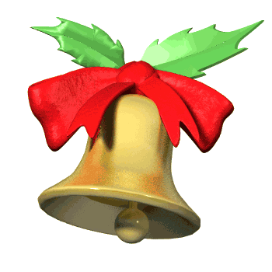

Slide 3
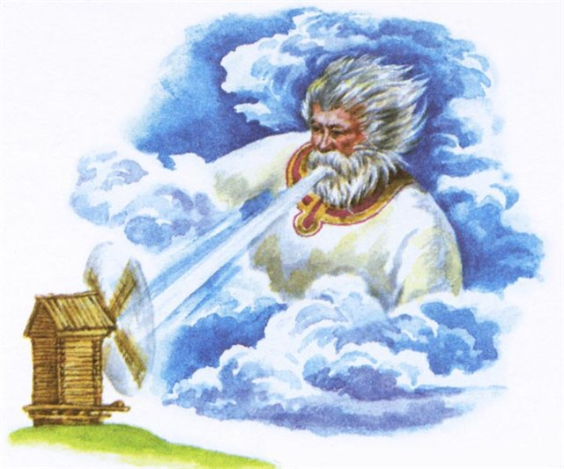
Летит без крыльев и поёт,
Прохожих задирает.
Одним проходу не даёт,
Других он подгоняет.

Slide 4
Чистописание

Slide 5
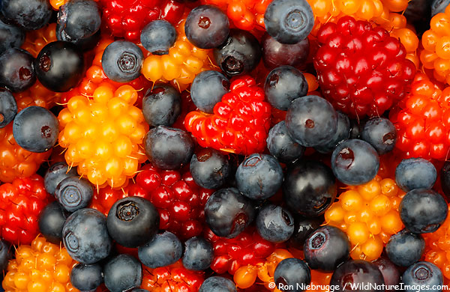
Словарная работа
яг…да

Slide 6
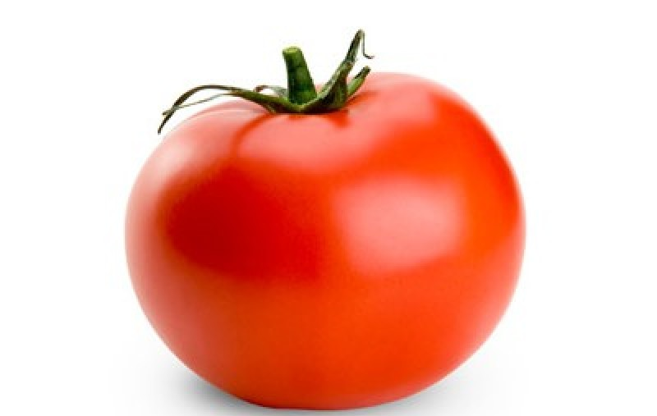
п…мидор

Slide 7
вет…р

Slide 8
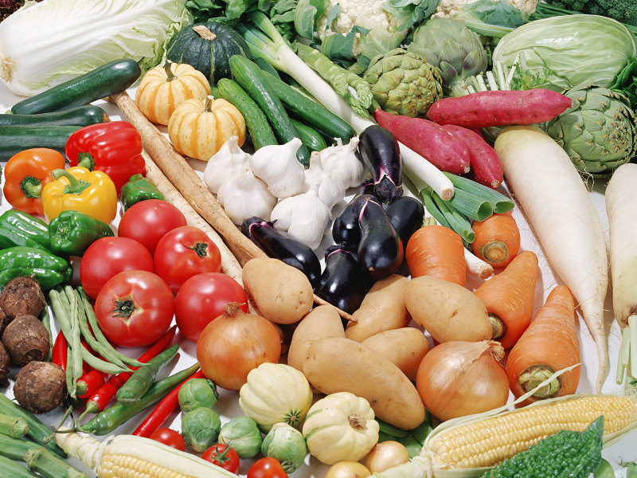
ур…жай

Slide 9
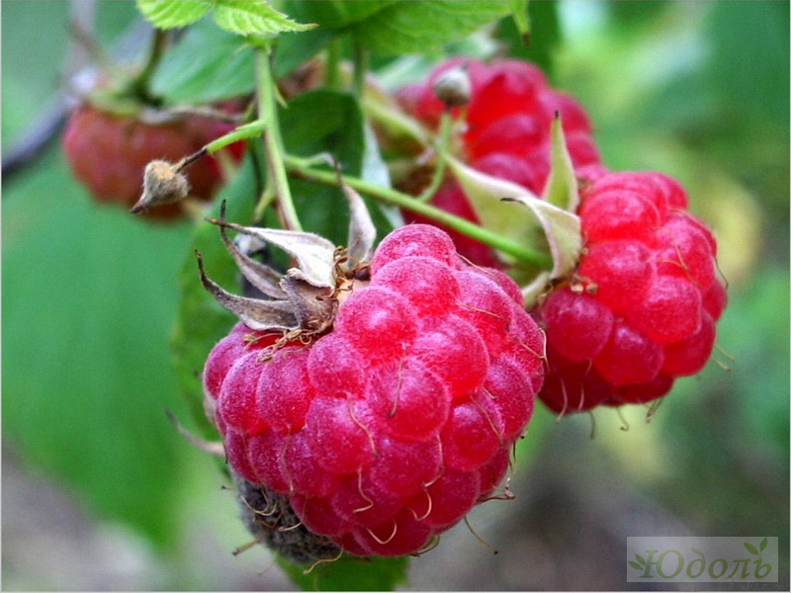
м…лина

Slide 10
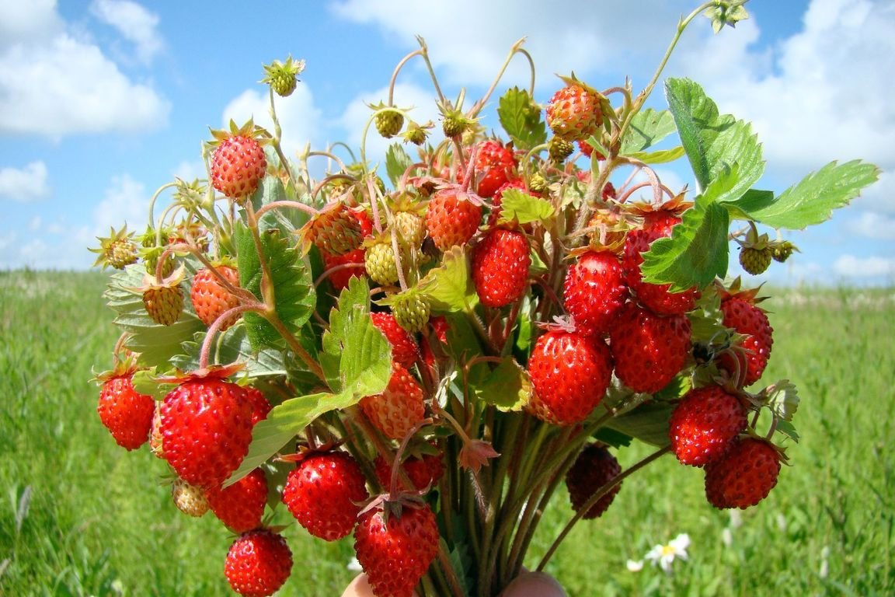
з…мл…ника

Slide 11
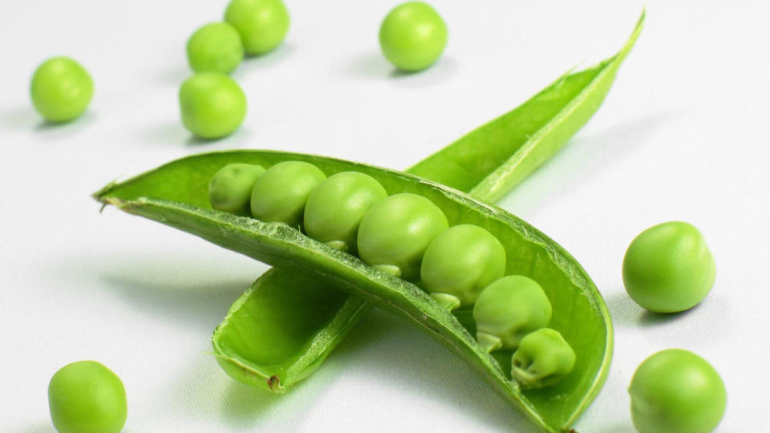
г…рох

Slide 12
Проверьте себя!
Ягода, помидор, ветер,
урожай, малина,
земляника, горох.

Slide 13
Письмо по памяти

Slide 14
Отдохнём!

